Slide 1
分光観測による散開星団に属する
ポストTタウリ星の探査
兵庫県立大学 光学赤外線天文学講座 水本 拓走

Slide 2



星の誕生と進化
以下は、0.5 M⦿の星が主系列星になるまでの進化の様子。
〇分子雲
星が生まれる場所。主に水素ガスの塊でできている。
星間物質が何らかの力で圧縮されると水素は分子を形成し、分子雲になる。密度の高い部分はコアになり、周りの物質を降着させながら星に成長する。
数pcから数十pc
〇原始星
中心星は星周物質に埋もれており、可視光で検出できない。
赤外線で検出される。タイムスケールは10万年くらい。
約0.1 pc
〇古典的Tタウリ型星(CTTS)
可視光でも観測が可能になる。
輝線や赤外超過といった星周円盤由来の特徴をもつ。
等価幅が10 Å以上のHα輝線が観測される。
タイムスケールは100万年くらい。
図1 星の進化のイメージ

Slide 3
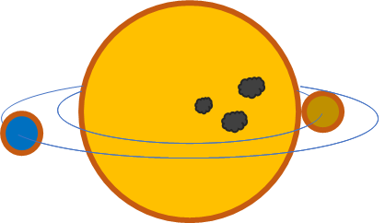
星の誕生と進化
〇弱輝線Tタウリ型星(WTTS)
Tタウリ星のうち、円盤が晴れてきた段階。
10Å未満の弱いHα輝線が観測される。
タイムスケールは1000万年くらい。
〇ポストTタウリ型星(PTTS)
円盤は消失している。まだ収縮によってエネルギーを放出する。
タイムスケールは数千万年。タイムスケールから考えられる数に比べ、発見数が少ない。
〇主系列星
中心部が十分高温になり、中心部で起こる水素の核融合エネルギーで輝く。収縮は止まる。
1億歳くらいで到達。期間が長い。
図2 星の進化のイメージ

Slide 4
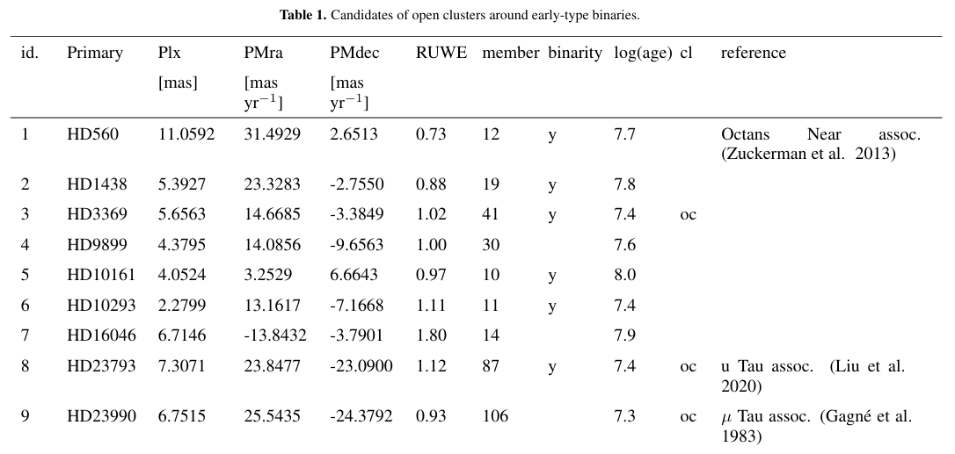
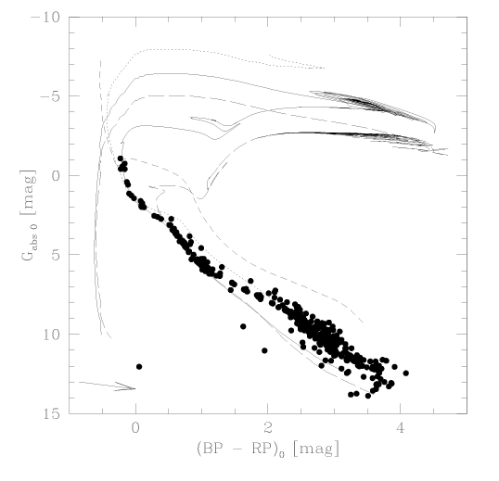
先行研究 Itoh(2024)について
表1 Itoh(2024)の星団リスト
Gahm, Ahlin, and Lindroos(1983)では、254個のOB型星を 主星にもつ実視連星が特定された。
Itoh(2024)では、GaiaEDR3のデータを使い、 Gahm, Ahlin, and Lindroos(1983)のOB型星の周りで散開星団の候補天体を探査した。
OB型星は主系列星として存在する時間が短い。OB型星と ともに散開星団をなす星は、主星と同程度に若く、 ポストTタウリ型星の候補となる。
OB型星の周囲15 pc以内、固有運動の差が3.6×10⁻⁶ pc/yr以内の、似た位置と固有運動を持つ星を天体を星団のメンバーとみなした。
結果、208個のOB型星の周りに散開星団やアソシエーションといった天体グループを発見した。
図4 Itoh(2024)の色等級図
図はIC2391のメンバーをプロットしたもの。
各星団は図中の等時曲線と比較し、年齢が決定されている。

Slide 5

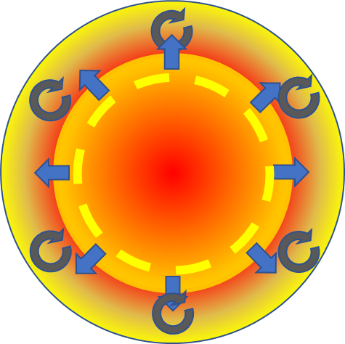
星の誕生とリチウム
多くの恒星は分子雲から、集団で生まれる。
星は、誕生初期には元になった分子雲と同じ量のLiを持っている。Liは約250万Kという比較的低温で核融合を起こして破壊される(水素の核融合は約1500万Kで起こる)。Liはこのような星の内部で合成されない。
恒星表面のLiは対流によって内部の高温領域へ運ばれ、破壊される。
この破壊は対流層の底が十分に高温である間は続き、恒星表面のLi量は年齢とともに減少する。
対流層
放射層
250万Kの領域
放射層
進化
図3 星の内部構造とLi破壊
太陽質量程度の恒星では、放射層が成長するとLiの破壊が止まる。

Slide 6
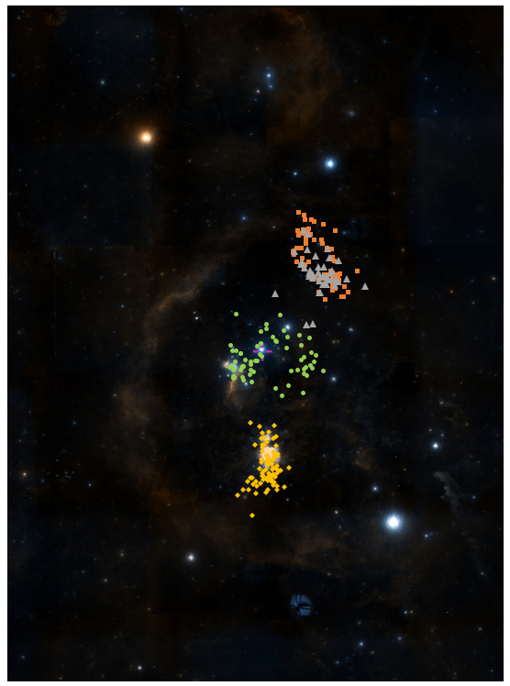
解析
LAMOST(広視野多天体ファイバー分光望遠鏡)のアーカイブデータから、LAMOST DR10の中分散 分光データを使用。
Itoh(2024)によってまとめられた天体をアーカイブから探した。
オリオン座付近でHD35715, HD36013, HD36779, HD36960を主星にもつ星団候補で、それぞれ40天体以上のデータがヒットした。
このうちHD36960は、NGC1980という散開星団のメンバーとされている。
これらの星団について、分光データを見ていく。
■hd35715
▲hd36013
●hd36779
♦hd36960
図5 各散開星団の位置
オリオン座周りに存在している。

Slide 7
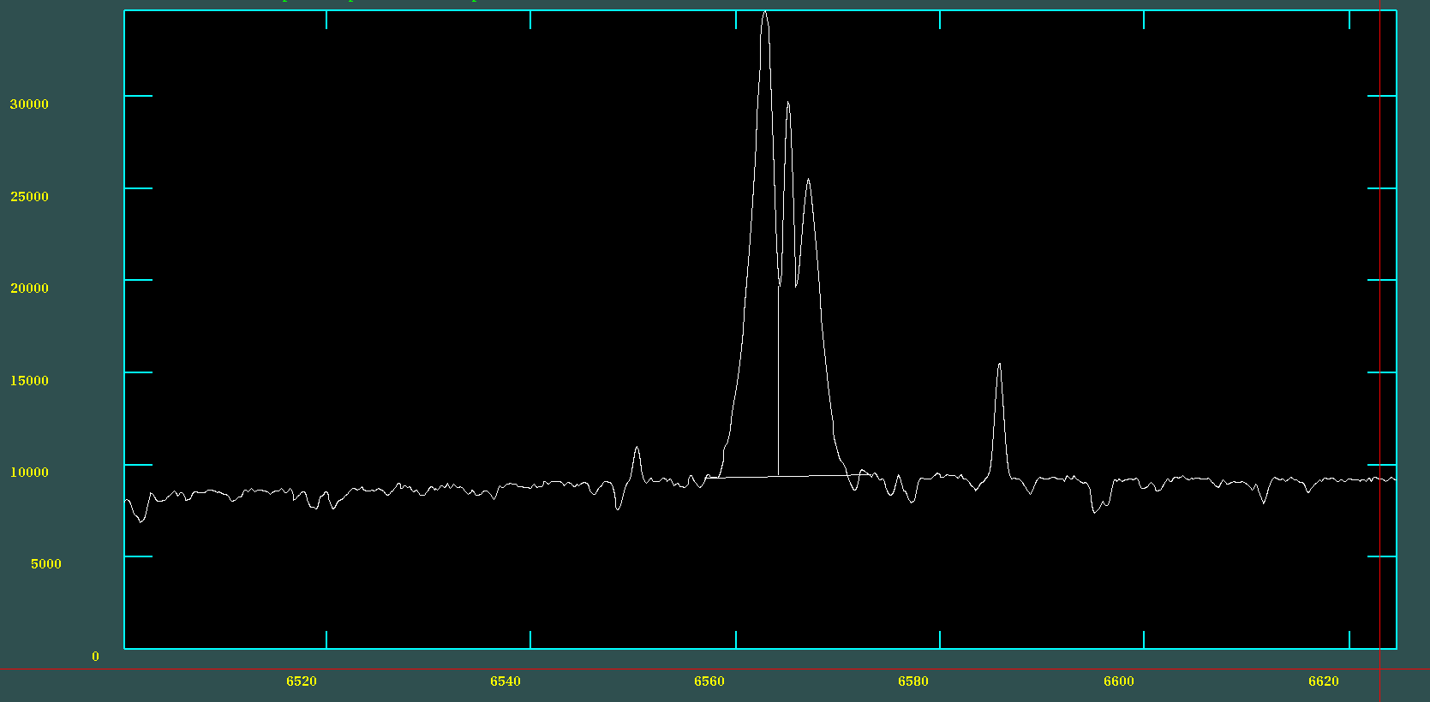
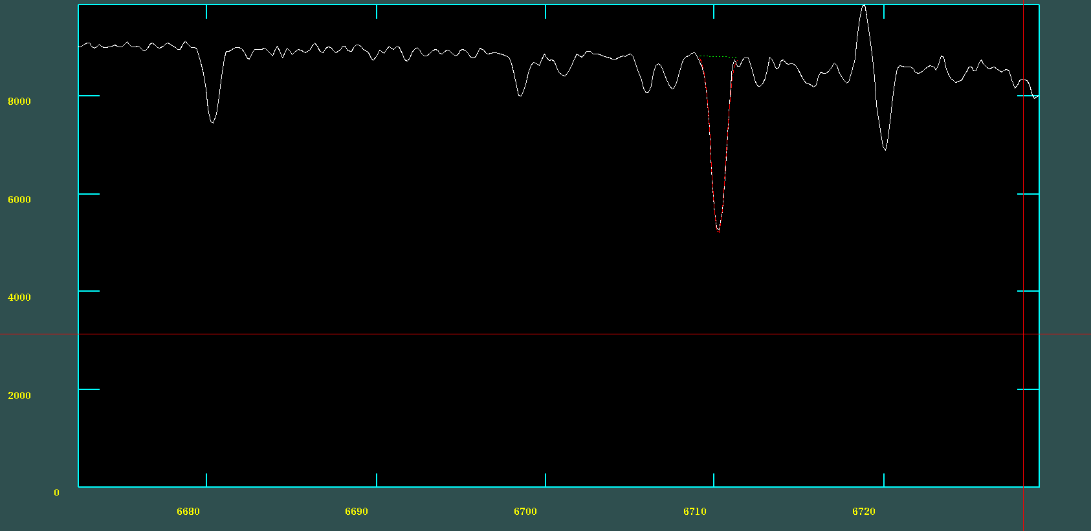
解析
6563ÅのHα線と、 6708Åのリチウム吸収線の等価幅を測定した。
解析には画像解析ソフトIRAFを用いた。
splotコマンドでスペクトルを表示し、
eコマンド,kコマンドでHα線の等価幅を測定した。
また、リチウム吸収線が確認できる天体については等価幅を測定し、検出のマークにした。
等価幅を測定し、リチウムの検出の有無、Hαの輝線、吸収線の等価幅を区別して、色等級図を作成した。
図6 等価幅を測定するときの画面

Slide 8
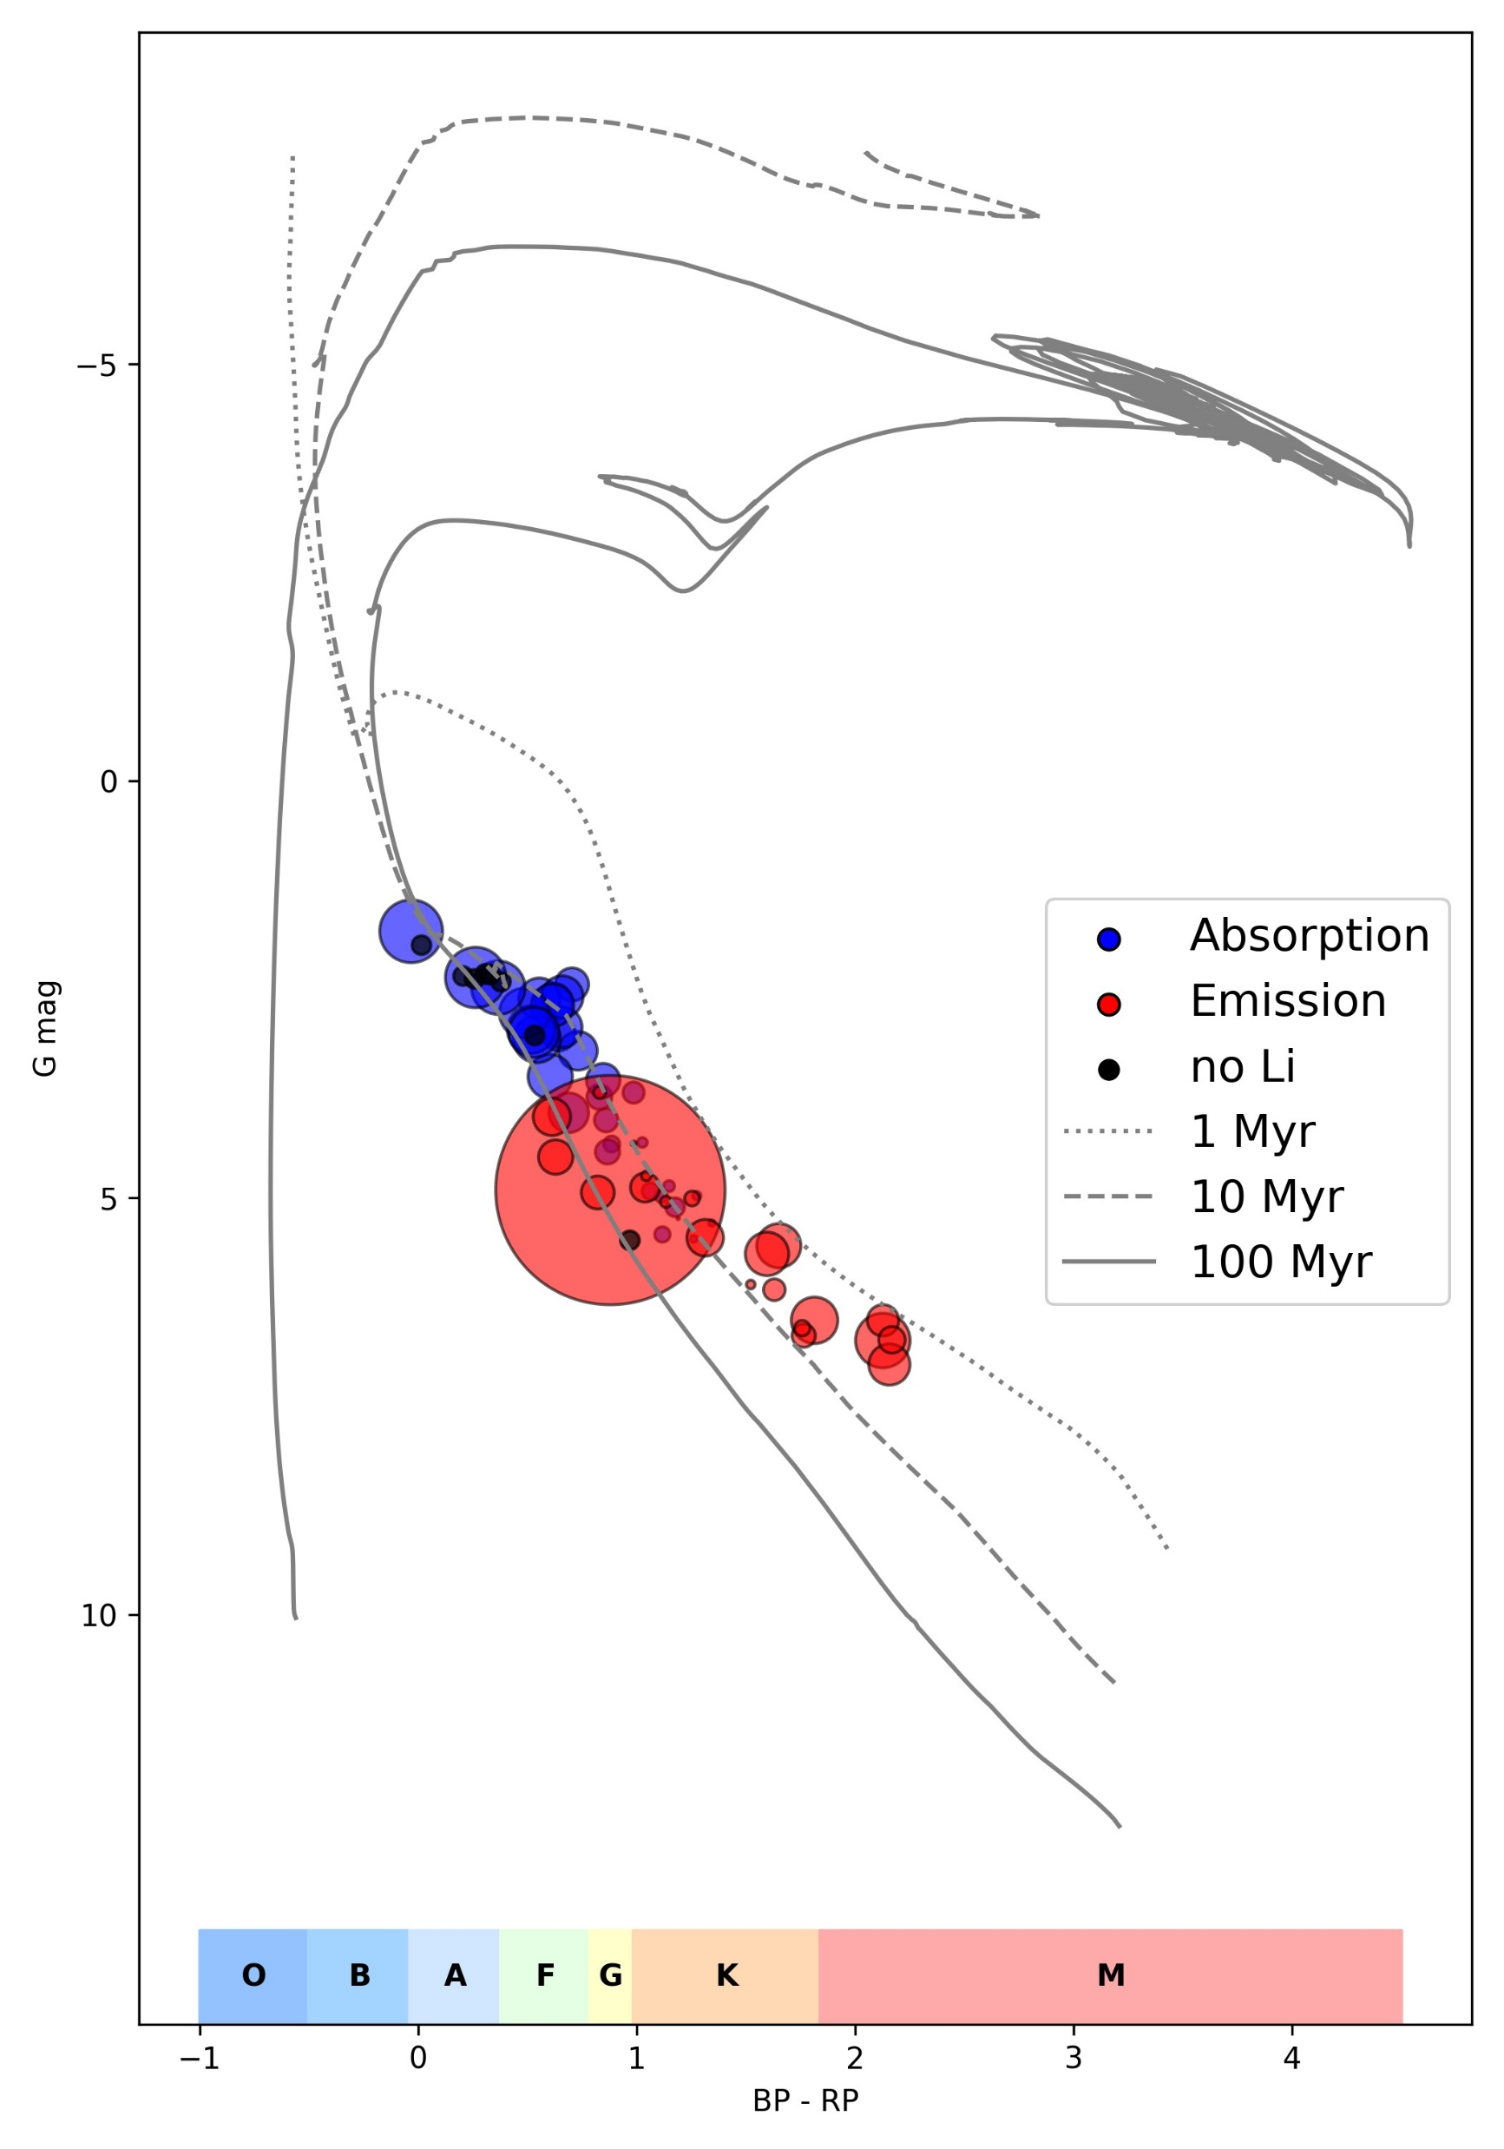
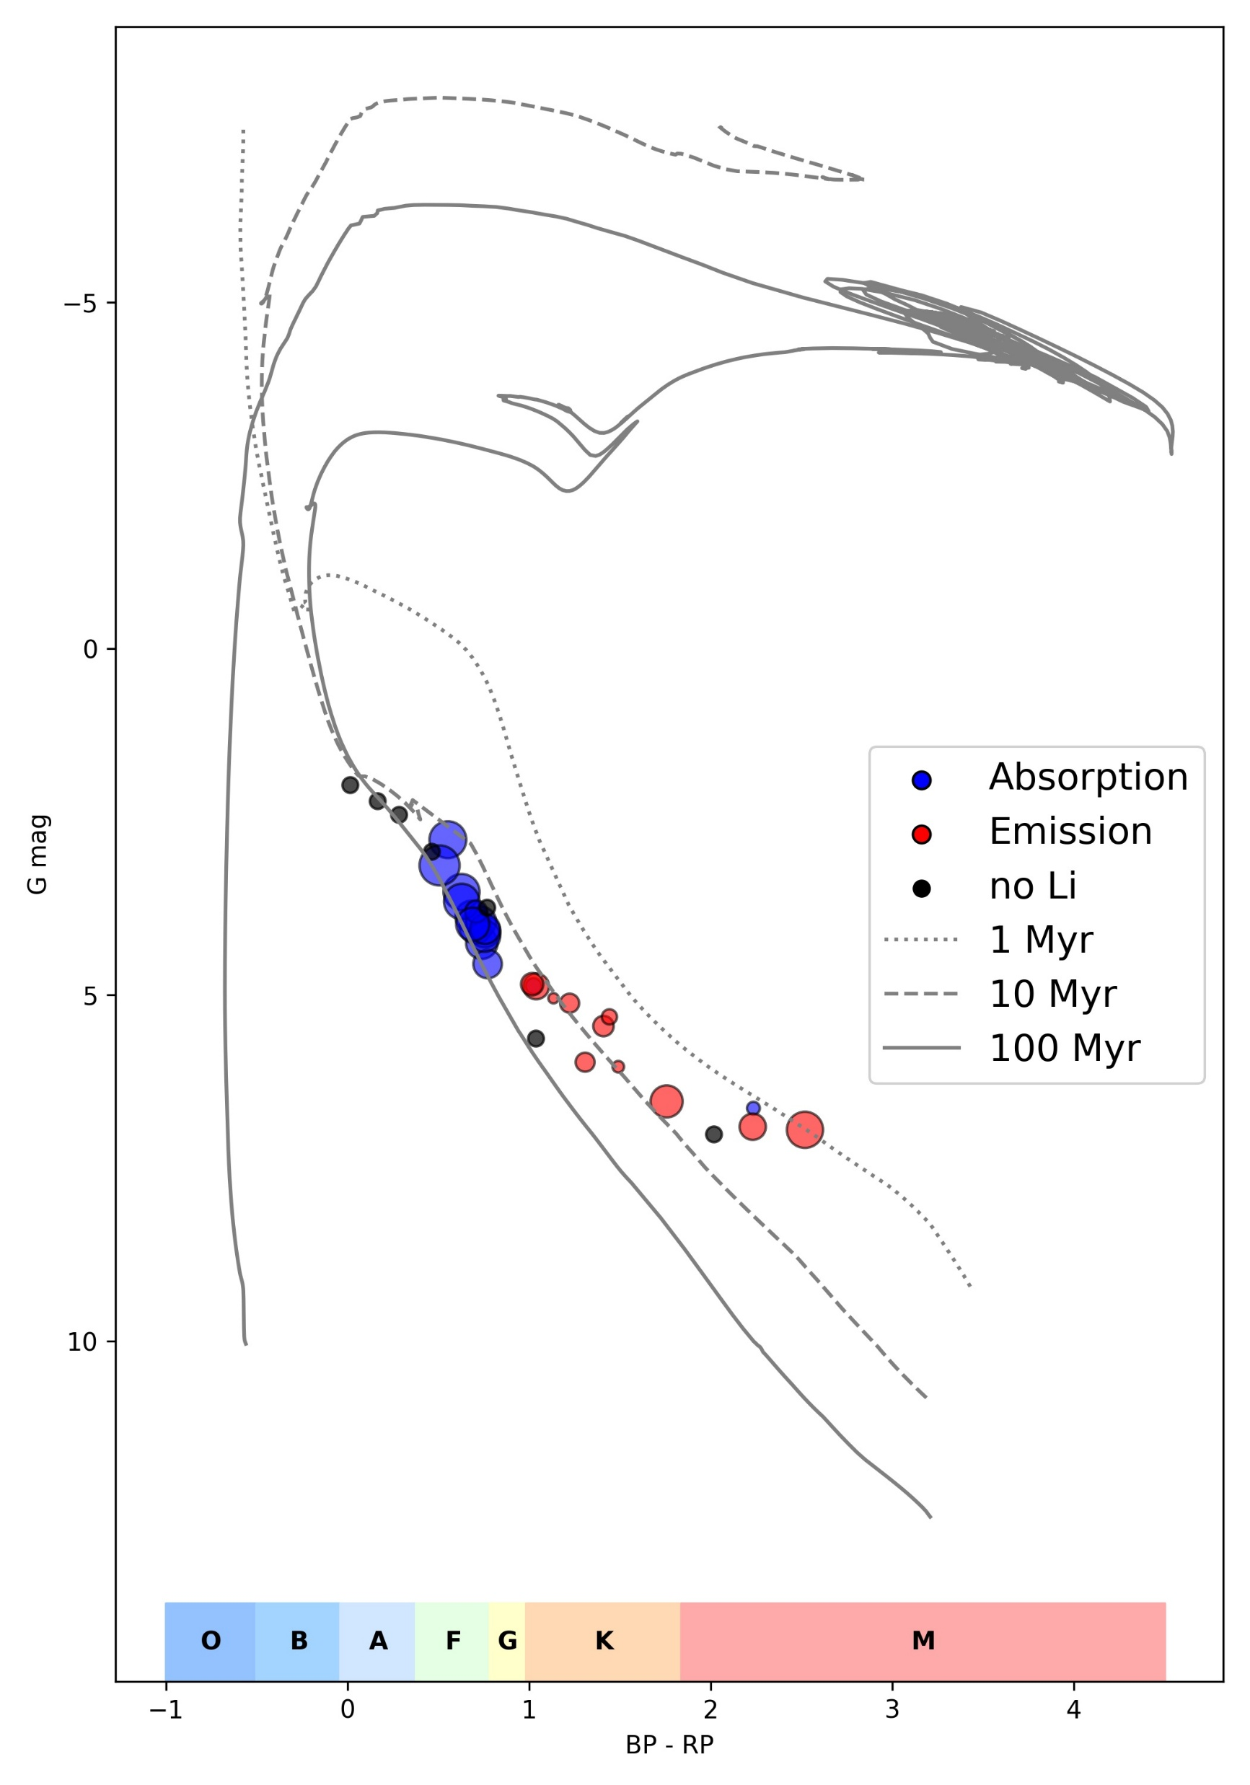
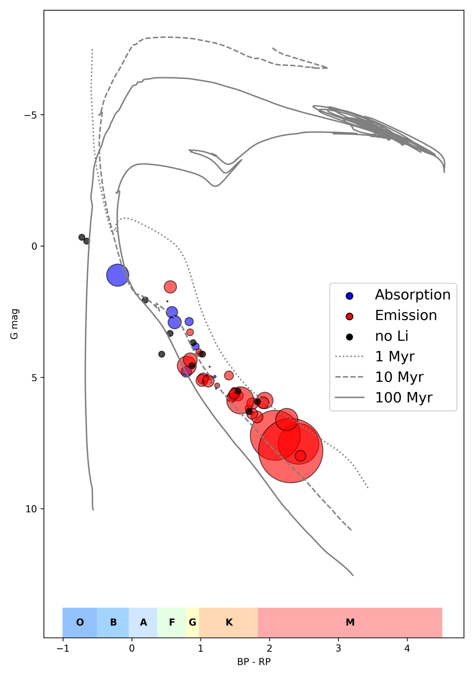
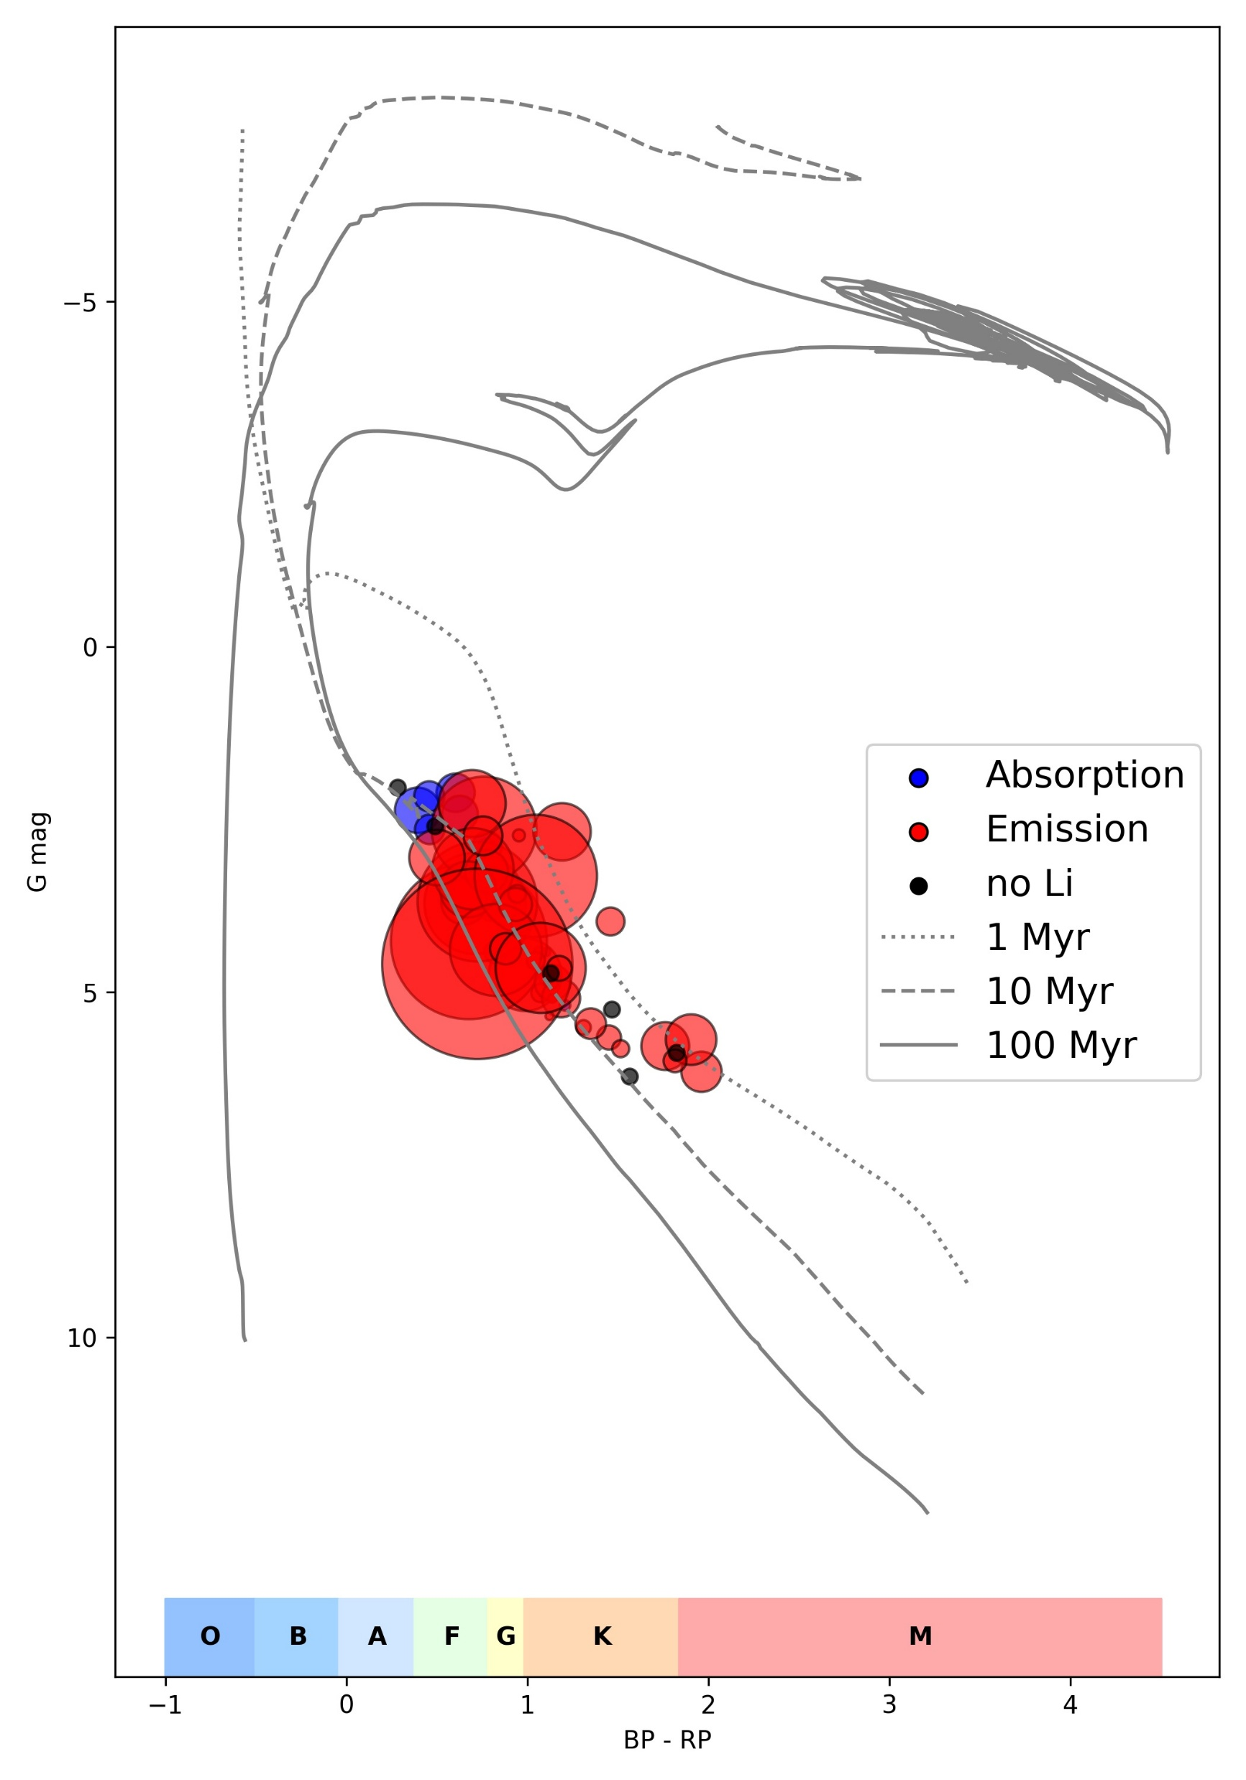
結果
4星団の色等級図。GaiaDR3カタログからGmag、BP-RP、Parallax、A(G)、E(BP-RP)を使用した。
リチウムを検出した天体とできなかった天体に分けた。できなかった天体は黒の点で示した。
リチウムを検出した天体は、Hα線の等価幅の絶対値でプロットのサイズを変えている。
青い円はHα線が吸収線のもの、赤い円は輝線として見えたもの。
-5
-5
-5
-5
0
0
0
0
G_{abs} [mag]
5
5
5
5
10
10
10
10
-1
0
1
2
3
4
-1
0
1
2
3
4
-1
0
1
2
3
4
-1
0
1
2
3
4
BP-RP [mag]
BP-RP [mag]
BP-RP [mag]
BP-RP [mag]
図7 hd35715
図8 hd36013
図9 hd36779
図10 hd36960

Slide 9
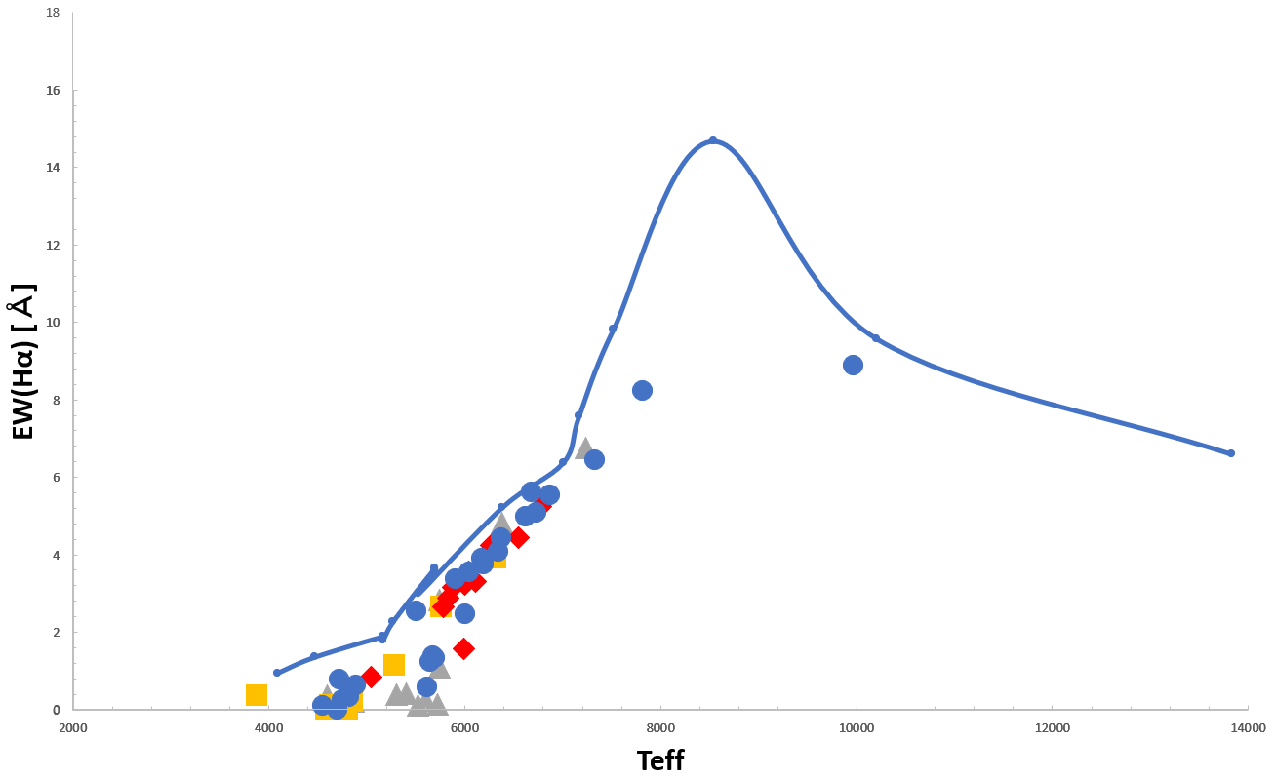
考察
前ページの色等級図で、リチウムの吸収線が 検出されながらHα線が吸収で見えていた天体について考察する。
標準星として、八木修論(2022)で使われていた主系列星のスペクトルを取得し、比較した。
星団の星は主系列星よりも下にプロットされたことから、弱い輝線成分が埋もれているのかもしれない。
16
● HD35715
◆ HD36013
▲ HD36960
■ HD36779
12
EW(Hα) [Å」
8
4
0
2000
4000
6000
8000
10000
12000
14000
Teff [K」
図11 Hα線の等価幅
青の線で結んだ点は、標準星のHα等価幅。
Hα線が吸収線として見えたものは、星団ごとに色分けしてプロットしている。

Slide 10
リチウムの吸収線は、本当にリチウム吸収線が小さくて見えていない場合と、スペクトルのSNが悪くて検出ができていない場合がある。
暗く低温の星のHα線が輝線として見える傾向がある？
→主系列星では、スペクトル型がA型星くらいでHα線の吸収成分が最も大きくなる。
高温の星では、輝線成分が吸収成分に打ち消されている？
低温の星では、吸収成分が小さいために輝線が強く見えている？
現在、なゆた望遠鏡のMALLSで他の星団の星について分光観測を進めている。

